Slide 1
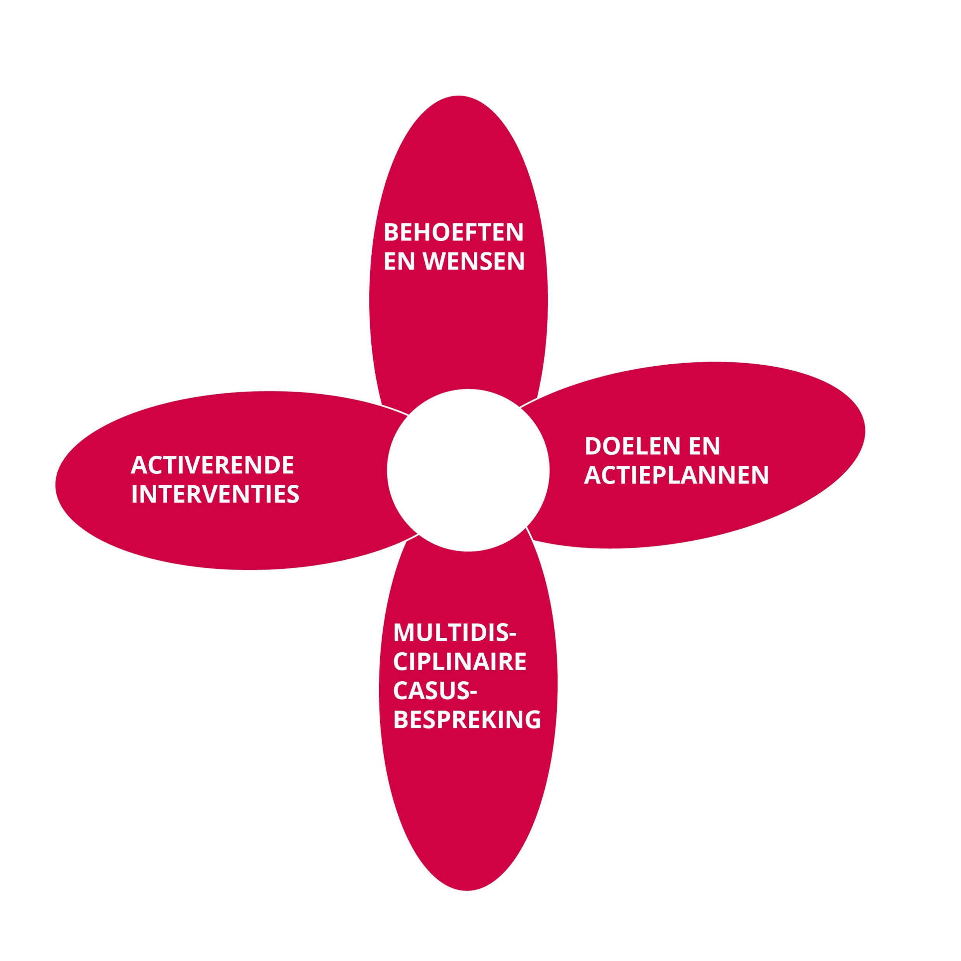
DENKEN IN MOGELIJKHEDEN BIJ DEMENTIE
MODULE 1: Creatief achterhalen van behoeften en wensen van persoon met dementie en hun naasten
B
Ontwikkeld door:

Slide 2
dementie
andere behoeften en wensen
nieuwe invulling
casemanager dementie

Slide 3
Ouderen met dementie - VitaDem
welzijn
vitaliteit
sociale contacten
zelfred-zaamheid
behoeften
woon-omgeving

Slide 4
Jonge mensen met dementie - SPANkracht
Sociaal
Plezierig
op eigen kracht
Actief
Nuttig

Slide 5
Behoeften en wensen
Terrein | Voorbeelden van behoeften en wensen
Zelfredzaamheid | Zorgen voor zichzelf, grenzen kennen, kennis van gezondheid, omgaan met tijd en geld, hulp kunnen vragen
Vitaliteit | Zich gezond voelen, fit zijn, goed omgaan met klachten en pijn, goed kunnen slapen, eten en bewegen
Sociale contacten | Andere mensen zien en spreken, serieus genomen worden, samen leuke dingen doen, erbij horen, interesse hebben in de maatschappij
Woonomgeving | Gevoel van controle hebben, zich veilig voelen, balans in prikkels en rust hebben
Welzijn | Lekker in zijn/haar vel zitten, zichzelf accepteren, omgaan met verandering, genieten, zinvol leven, levenslust en vertrouwen hebben

Slide 6
Behoefte versus invulling de vraag onder de vraag bij de persoon met dementie
Invulling | Behoefte
‘ik wil elke dag met de hond lopen’ | Zelfredzaamheid | ‘ik wil zelfstandig de deur uit kunnen’ ‘ik wil zelf mijn hond verzorgen’
 | Vitaliteit, Actief zijn | ‘ik voel me fit als ik elke dag even wandel’
 | Sociale contacten | ‘ik maak graag onderweg een praatje’
 | Woonomgeving | ‘als ik niet naar buiten kan voel ik me opgesloten’
 | Welzijn, Plezierige activiteiten, Nuttig zijn | ‘ik voel me goed als ik nog even kan doen wat ik altijd heb gedaan’ ‘samen met de hond lopen geeft voldoening’

Slide 7
Behoefte versus invulling de vraag onder de vraag bij de naaste
Invulling | Behoefte
‘ik wil dat mijn man ‘s nachts alleen naar de wc kan’ | Zelfredzaamheid | ‘ik vind dat hij zo lang mogelijk zelf moet blijven doen wat hij zelf kan’
 | Vitaliteit, Actief zijn | ‘ik heb mijn nachtrust nodig, ik moet naar mijn werk kunnen blijven gaan’
 | Sociale contacten | -
 | Woonomgeving | ‘ik wil niet dat hij zich bezeert’
 | Welzijn, Plezierige activiteiten, Nuttig zijn | ‘ik wil mij geen zorgen hoeven maken’

Slide 8
Veranderingen in behoeften en wensen: voorbeelden
 | Persoon met dementie | Naaste
Zelfredzaamheid | Minder zelfredzaam door minder vermogen zich goed te kunnen oriënteren
Vitaliteit, Actief zijn | Minder fit zijn door wegvallen sportactiviteiten | Minder zelf kunnen sporten door persoon met dementie niet alleen te laten
Sociale contacten | Minder sociale contacten hebben of minder het gevoel hebben erbij te horen door minder deelname aan sociale evenementen | Minder sociale contacten door volle aandacht voor persoon met dementie
Woonomgeving | Meer hinder van fysieke obstakels door verminderde mobiliteit Minder prikkels kunnen verdragen dan voorheen in dezelfde woonomgeving | Minder eigen gang kunnen gaan in eigen huis door rekening houden met persoon met dementie
Welzijn, Plezierige activiteiten, Nuttig zijn | Minder kunnen genieten door alle veranderingen | Minder uitgerust door nachtelijke onrust van persoon met dementie

Slide 9
Andere voorbeelden van invullingen
Van persoon met dementie | Van naaste
Ik wil zelf een kopje koffie kunnen zetten Ik wil nog boodschappen kunnen doen | Als ik ziek ben wil ik graag nog een kopje thee op bed krijgen Ik wil graag naar mijn koor blijven gaan Ik ben ongerust als mijn partner zelf nog op de fiets naar buiten gaat, ook al is er nog niets gebeurd. Ik wil graag met mijn partner naar een concert gaan.

Slide 10
Jonge mensen met dementie
Mensen met dementie, waarbij symptomen beginnen voor 65 jaar.
In Nederland +/- 12.000 mensen.
Andere behoeften dan ouderen met dementie door:
Levensfase gerelateerde problemen
Verlies sociale rollen en autonomie:
werk
opvoeding kinderen
vrijetijdsbesteding
Vaak fysiek nog in goede conditie
Relatief grote verandering in relaties met partner, kinderen, overige familie, vrienden; niet passend bij de levensfase

Slide 11
Analyseren
Zorg dat je als casemanager dementie helder hebt: wie wil wat waarom?
Gebruik van behoeftekaarten
Zijn er conflicterende behoeften?
Valkuil: al over invulling nadenken en de oplossing
Verslaglegging van analyse

Slide 12
Techniek van de drie B’s
Belangrijkheid | Hoe belangrijk is deze behoefte nu (nog)?
Betekenis | Wat is voor de persoon met dementie de betekenis van de genoemde behoeften? Wat is de vraag onder de vraag?
Belemmeringen | Waarom lukt iets niet, waarom doet iemand iets niet, wat is er nodig om het vol te kunnen blijven houden? Denk aan cognitief, lichamelijk of sociaal gebied, of in de omgeving (binnen- of buitenshuis).

Slide 13
Behoeftenkaarten
Knip kaartjes in drie kleuren papier: voor de persoon met dementie, voor de naaste, voor hen samen
Schrijf elke behoefte die genoemd is op een kaartje
Loop de domeinen na: zelfredzaamheid; vitaliteit/actief zijn; sociale contacten; woonomgeving; welzijn/plezierige activiteiten en nuttig zijn
Leg deze samen met de persoon met dementie en naaste op volgorde van belangrijkheid, voor elk van de drie kleuren

Slide 14
Gesprekken
Bepaal: één of meer gesprekken, reken op een duur van 1 uur in totaal
Persoon met dementie en naaste: bij voorkeur apart
Naaste toch aanwezig: bespreek dat je je primair op persoon met dementie richt
Weinig ziekte-inzicht bij persoon met dementie: beter naaste apart
Maak het een gesprek: vraag dóór, vink niet je lijstje vragen af
Luister goed!
Draag geen oplossingen aan
Gesprek over behoeften naaste? Blijf zíjn/háár behoeften.
Verifieer of je het goed begrepen hebt: ‘Als ik hardop denk dan ….’

Slide 15
Hoe ga je het gesprek aan?
Doel
Behoeften boven tafel krijgen
Wie?
Zowel persoon met dementie als naaste
Bij voorkeur aparte gesprekken
Hoe lang?
+/- 60 minuten in totaal
Verdeel eventueel over meerdere gesprekken

Slide 16
Gespreksvoering
Goed luisteren
Doorvragen (open)
Geen oplossingen aandragen

Slide 17
Gesprekstechnieken
Welke gesprekstechnieken zetten jullie in?
Techniek van de 3 B’s
5x Waarom- methode
Verificatie

Slide 18
5 x waarom-methode: op zoek naar de kern
“Boodschappen doen lukt niet meer.”
Waarom lukt dat niet meer?
“Het wordt te zwaar. Ik kan de tassen amper meenemen op de fiets.”
Waarom zijn uw boodschappen zo zwaar?
“Het zijn de boodschappen voor de hele week. Die doe ik in één keer.”
Waarom doet u maar één keer per week boodschappen?
“Mijn vrouw vindt het niet prettig als ik vaker wegga.”
Waarom vindt zij dat niet prettig?
“Zij is ongerust als ik er niet ben en raakt dan paniek.”

Slide 19
Verificatie methode
Ga na of de boodschap is overgekomen
Probeer te herformuleren
“Dus als ik het goed beluister, …”
“Als ik hardop denk, dan …”

Slide 20
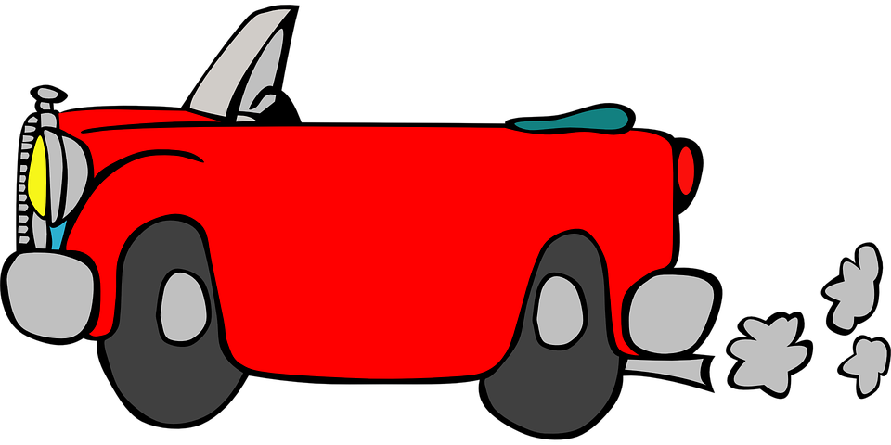
Onrealistische behoeften
Hoe ga je om met onrealistische behoeften?
Probeer betekenis van de wens te verhelderen. Formuleer een haalbare behoefte met deze betekenis.

Slide 21
Hulpmiddelen
Weekschema
Wat doet iemand zoal in een week? Wat lukt wel, en wat niet?
Waar zit ruimte om behoeften te vervullen?
Hoe is de balans tussen activiteiten en rust?
Vraag vanuit terreinen van behoeften

Slide 22
Voorbeeldvragen - opening
Aan persoon met dementie | Aan naaste
Vertelt u eens hoe een dag er uitziet. Wat doet u graag? Waar geniet u van? | Wat hebt u nodig om er goed mee om te gaan? Wat is voor u belangrijk om het vol te houden?

Slide 23
welzijn
Plezierige activiteiten, Nuttig zijn
vitaliteit
Actief zijn
Sociale contacten
zelfred-zaamheid
behoeften
woon-omgeving
VitaDem; SPANkracht

Slide 24
Voorbeeldvragen – vervolg
Zelfredzaamheid persoonlijke verzorging, huishouden, financiën Hoe gaat dit? Met hulp van anderen of met hulpmiddelen? Bent u tevreden met hoe het gaat? Wat is er lastig aan? Waarom lukt het niet? | Sociale contacten familie, vrienden, kennissen, buren Wie zijn belangrijk voor u? Wat betekenen deze mensen voor u? Als u hulp nodig heeft/uw verhaal kwijt wilt, kunt u dan bij iemand terecht?
Vitaliteit, fysiek actief zijn hobby’s/activiteiten binnen en buiten, lichamelijke activiteit Wat doet u heel graag? Hoe gaat dit? Bent u daarover tevreden? Wat is er lastig aan? Waarom lukt het niet? | Woonomgeving dementievriendelijkheid Hoe bevalt uw woning? Wat vindt u van uw buurt?
En: wat wordt gemist wat vroeger wel kon? | Welzijn, plezierige en nuttige activiteiten zich goed voelen, levenslust hebben, nuttig voelen Wat vindt u belangrijk? Lukt het om dit te doen?

Slide 25
Creatief leren denken
Wat is het? Creatief leren kijken naar de behoefte, de vraag achter de vraag. Die wordt namelijk niet makkelijk direct gezien of gedeeld.
Waarom? Omdat iedereen geneigd is in te vullen vanuit zijn/haar eigen achtergrond. Dat is niet per se passend voor het clientpaar.
Creatief denken kan een bron van vernieuwing zijn.
Creatief denken geeft ruimte en verhindert dat je meteen denkt: ‘ik zie de behoefte al’ of ‘met die behoefte kunnen we toch niets’

Slide 26
Verslaglegging behoefteninventarisatie
Terrein van behoefte | Persoon met dementie | Naaste | Samen
Zelfredzaamheid
Vitaliteit
Sociale contacten
Woonomgeving
Welzijn

